Slide 1


Еда_И_Машина
ПО для создания
интерактивных карт помещений

Slide 2

Стейкхолдеры
Заказчик: ПАО «Магнит», Краснодар
Пользователи: Сотрудники компании
Кто ещё вовлечён: Университет СевГУ

Slide 3

О проекте
Проблема – В компаниях с Open space часто возникают проблемы с поиском рабочего места для коллег, кофейных аппаратов, а также других вещей.
Мы предлагаем решение – программу с помощью которой можно создавать интерактивные карты помещений

Slide 4
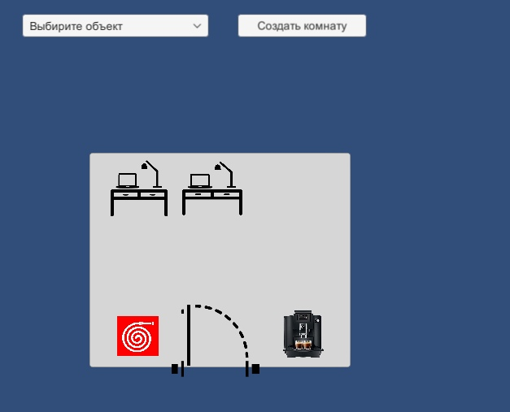
Демонстрация Нашего решения

Slide 5

Выгода заказчика от решения
Наше решение облегчит пользователям процедуру составления интерактивных карт помещений. С помощью нашего программного продукта можно будет с легкостью расставить объекты в помещении, тем самым сэкономив время.

Slide 6

Команда проекта
Шведенко Александр Сергеевич – Лидер, разработчик
Джинория Денис Ираклиевич – Разработчик
Бородин Родион Владиславович – Разработчик, дизайнер
Волосовец Даниил – Разработчик, тестеровщик

